Slide 1
Présentation modèle sur le RQAP à l’intention des employeurs
Pour diffusion aux employées et aux employés de leur organisation
Décembre 2024

Slide 2

Présentation modèle sur le RQAP
Le Conseil de gestion de l’assurance parentale (Conseil de gestion) rencontre régulièrement ses partenaires afin d’approfondir différents sujets en lien avec le Régime québécois d’assurance parentale (RQAP) et ses bénéfices.
Cette présentation est destinée aux employeurs et peut être utilisée par votre organisation à des fins de formation pour vos employées et vos employés, et donc être diffusée dans le cadre de conférences ou d’ateliers internes.
Si vous souhaitez une présentation personnalisée, adaptée à votre réalité et à vos besoins, communiquez avec nous :
cgap.information@cgap.gouv.qc.ca

Slide 3

Trousse d’outils sur le RQAP
Le Conseil de gestion de l’assurance parentale a d’ailleurs conçu une trousse d’outils sur le RQAP. Cette trousse contient des capsules vidéo, des visuels pour les réseaux sociaux ainsi que des fiches d’information sur le régime et ses nouvelles mesures.
Certains contenus de la trousse peuvent être pertinents pour vos employées et vos employés. N’hésitez donc pas à la consulter et à partager avec eux les outils qui leur seraient bénéfiques!
Cliquez ici pour y accéder.

Slide 4
Le Régime québécois d’assurance parentale
Paramètres du régime et options de conciliation famille-travail pour les parents
Décembre 2024

Slide 5
Les paramètres du Régime québécois d’assurance parentale

Slide 6
Conditions d’admissibilité
Pour être admissibles au RQAP, les travailleuses et les travailleurs doivent remplir les conditions suivantes :
Être résidente ou résident du Québec à la date de début de la période de prestations;
Avoir gagné un revenu assurable d’au moins 2 000 $ au cours de la période de référence, qui correspond généralement aux 52 semaines qui précèdent la période de prestations;
Avoir payé ou devoir payer une cotisation au RQAP au cours de la période de référence;
Avoir cessé de travailler pour prendre soin d’un enfant, ou avoir connu une diminution d’au moins 40 % de votre revenu d’emploi hebdomadaire habituel si vous êtes une personne salariée.
Pour obtenir plus d'information, consultez le www.rqap.gouv.qc.ca.

Slide 7



Les types de prestations
Trois situations rendent admissible aux prestations du RQAP :
Pour chacune de ces situations, le RQAP permet d’assurer la sécurité financière des parents pendant qu’ils se consacrent pleinement à leurs nouvelles responsabilités familiales. Différents types de prestations sont offertes :
Grossesse ou naissance
Adoption
Projet de grossesse pour autrui (GPA)
Exclusives à la mère ou à la personne à l’occasion de la grossesse ou de l’accouchement
Exclusives au père ou au parent qui n’a pas donné naissance
Partageables entre les deux parents
Le RQAP prévoit des prestations spécifiques pour les situations d’adoption et de grossesse pour autrui, de même que pour certaines situations particulières, telles que les naissances multiples ou lorsqu’un seul parent est mentionné sur l’acte de naissance. Pour obtenir plus d’information, consultez le www.rqap.gouv.qc.ca.

Slide 8
Le choix du régime
Le choix du régime est déterminé par le premier des deux parents qui dépose sa demande. Ce choix aura un impact sur le montant et la durée des prestations.
Régime de base | Régime particulier
Plus de semaines de prestations, mais à un taux de remplacement du salaire moins élevé. | Moins de semaines de prestations, mais à un taux de remplacement du salaire plus élevé.
Le simulateur de calcul de prestations permet d’obtenir une estimation personnalisée du montant des prestations auxquelles les parents peuvent avoir droit selon le type de régime choisi.
Pour obtenir plus d'information, consultez le www.rqap.gouv.qc.ca.

Slide 9
Options de conciliation famille-travail

Slide 10
Un régime flexible et adapté à vos besoins
Le RQAP est un régime qui favorise la conciliation famille-travail, et les travailleuses et travailleurs nouvellement parents ont accès à certaines mesures visant à leur offrir une plus grande flexibilité ainsi qu’un maintien de leur sécurité financière.
Possibilité d’obtenir des semaines additionnelles de prestations parentales
Possibilité de répartir les prestations sur une période de 18 mois
Possibilité de cumuler un revenu de travail et des prestations
Pour obtenir plus d'information, consultez le www.rqap.gouv.qc.ca.
Notes:
Majoration pour les plus faibles revenus

Slide 11

« Partager le congé parental nous a permis d’obtenir des semaines de prestations additionnelles du RQAP »

Slide 12
Semaines additionnelles de prestations parentales
Les parents qui partagent plus équitablement les prestations parentales obtiennent jusqu’à quatre semaines de prestations partageables additionnelles.
Historiquement, les prestations parentales ont toujours été davantage utilisées par les mères. Avec cette mesure, chaque parent, et notamment les pères, peut bénéficier de plus de temps avec son enfant, au moment qui lui convient le mieux.
8 semaines de prestations partageables ou plus
(6 au régime particulier)
8 semaines de prestations partageables ou plus
(6 au régime particulier)
Bonus de 4 semaines de prestations
(3 au régime particulier)
Pour obtenir plus d'informations, consultez le www.rqap.gouv.qc.ca.

Slide 13
Ce que ça signifie concrètement pour vous…
Avant l’arrivée d’un enfant, nous vous encourageons à ouvrir la discussion avec votre partenaire afin d’évaluer ensemble vos possibilités, et ce, dans l’éventualité où vous aimeriez recommencer à travailler plus tôt.
Notre organisation soutient le développement professionnel des femmes et souhaite aider à maintenir la continuité de leurs compétences. N’hésitez donc pas à aborder la question avec votre gestionnaire afin de :
lui mentionner votre intention de partager plus équitablement les semaines de prestations parentales avec votre partenaire;
lui signifier votre intérêt à prendre davantage de semaines de prestations parentales;
mettre en action un plan de conciliation famille-travail qui répond à vos besoins et concorde avec ceux de l’entreprise.
Pour obtenir plus d'information, consultez le www.rqap.gouv.qc.ca.

Slide 14

« le RQAP m’a permis d’avoir plus de temps avec mes enfants et d’assister à toutes les premières fois. »

Slide 15
Période de prestations
En tant que parents, vous pouvez répartir la prise de vos prestations sur une période de 18 mois suivant la naissance ou l’arrivée de votre enfant, alors qu’il s’agissait auparavant d’une période de 12 mois.
Cette flexibilité se traduit par une meilleure conciliation famille-travail, puisque les parents qui le souhaitent peuvent, avec l’accord de leur employeur, répartir ou fractionner la prise de leurs prestations à différents moments au cours des 18 mois.
12 mois
suivant la venue de l’enfant
18 mois
suivant la venue de l’enfant
Naissance ou arrivée de l’enfant
Allongement de la période
Pour obtenir plus d'information, consultez le www.rqap.gouv.qc.ca.

Slide 16
Ça que ça signifie concrètement pour vous…
Si vous souhaitez répartir ou fractionner vos semaines de prestations à différents moments durant votre congé, nous vous invitons à discuter avec votre gestionnaire des différentes options envisageables selon votre situation :
Recommencer à travailler plus tôt que prévu et vous prévaloir de vos semaines de prestations restantes ultérieurement;
Retourner travailler par intervalles, selon vos besoins et les périodes de pointe de l’entreprise.
Pour obtenir plus d'information, consultez le www.rqap.gouv.qc.ca.

Slide 17

« Avec le RQAP, c’est tout à fait possible de devenir maman et de maintenir sa situation financière. »

Slide 18
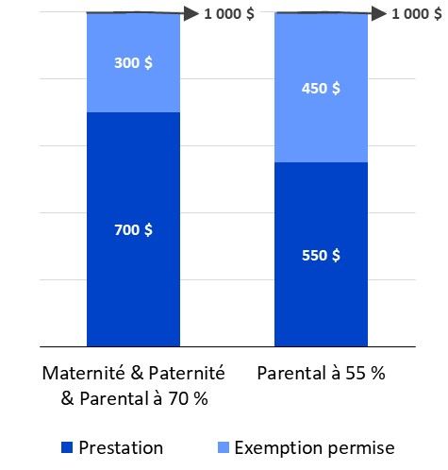
Revenus de travail en cours de prestations
Les parents qui le désirent peuvent cumuler un revenu de travail et des prestations du RQAP jusqu’à concurrence de 100 % du revenu hebdomadaire moyen (RHM) utilisé pour le calcul du montant des prestations.
Les parents peuvent ainsi demeurer relativement actifs sur le marché du travail pendant leur congé parental sans être pénalisés. Cette mesure a été mise en place afin d’assurer la sécurité financière des familles et de répondre au dynamisme du marché du travail.
Exemple avec RHM assurable
de 1 000 $
Pour obtenir plus d'information, consultez le www.rqap.gouv.qc.ca.

Slide 19
Ce que ça signifie concrètement pour vous…
Si vous souhaitez travailler durant votre congé, nous sommes ouverts à cette possibilité!
Nous vous invitons à discuter avec votre gestionnaire des différentes options envisageables selon votre situation :
Revenir travailler ponctuellement, selon vos besoins et les nôtres;
Effectuer un retour progressif avant la fin de vos prestations.
Pour obtenir plus d'information, consultez le www.rqap.gouv.qc.ca.

Slide 20
Les bénéfices du RQAP pour les employeurs et les nouveaux parents

Slide 21
Des bénéfices indéniables
Pour les mères
Pour les pères
Pour les enfants
Pour les employeurs
Pour la société québécoise
Pour les familles
Les options de conciliation famille-travail qui vous ont été présentées visent à vous offrir plus de flexibilité, tout en favorisant :
un maintien de votre sécurité financière;
un meilleur partage des responsabilités familiales entre vous et votre partenaire;
ultimement, votre bien-être au travail.
Pour notre organisation, les bénéfices sont également nombreux :
Réduction de notre taux de roulement et des coûts de formation;
Stabilité en période de pénurie de main-d’œuvre;
Maintien des compétences clés au sein de l’entreprise;
Renforcement de notre culture d’entreprise axée sur le bien-être de nos équipes ainsi que de l’importance que nous accordons à la conciliation famille-travail.
Pour obtenir plus d'information, consultez le www.rqap.gouv.qc.ca.

Slide 22
Les bénéfices du RQAP pour notre société

Slide 23
Quelques données
Le Québec est avant-gardiste en matière d’assurance parentale et la création du RQAP en 2006 a fortement contribué à ce positionnement avantageux sur la scène internationale. Plusieurs données parlent d’elles-mêmes :
Depuis 2006, les Québécoises âgées de 25 à 44 ans sont proportionnellement plus présentes sur le marché du travail que les Ontariennes. En 2022, le taux d’activité des Québécoises surpassait de 4 points de pourcentage celui de leurs consœurs ontariennes;
La proportion des pères québécois qui prend des prestations du RQAP est passée de 56 % en 2006 à 73 % en 2022;
La proportion des prestataires ayant conservé leur pleine prestation malgré un revenu de travail a plus que doublé, ce qui favorise la sécurité financière des familles;
Pour obtenir plus d'information, consultez le www.rqap.gouv.qc.ca.

Slide 24
Quelques données − suite
Les mères ayant reçu des prestations de maternité ou des prestations parentales payées sont de 13 points de pourcentage plus susceptibles de prévoir retourner au travail que les mères n’ayant pas reçu de prestations;
Dix ans après la naissance du premier enfant, l’écart de revenu entre les mères d’enfants nés avant et après 2001 s’est réduit de 17 % au Québec comparativement à 6 % pour le reste du Canada;
Lorsque les deux parents participent au régime, la proportion des couples qui choisissent de se partager les prestations partageables a plus que doublé, passant de 20 % en 2006 à 41 % en 2022.
Pour obtenir plus d'information, consultez le www.rqap.gouv.qc.ca.

Slide 25
Conclusion

Slide 26
En conclusion
Le RQAP est un régime flexible et généreux qui favorise la sécurité financière des familles ainsi que l’égalité entre les femmes et les hommes.
En encourageant nos employées et nos employés nouvellement parents à profiter des options de conciliation famille-travail qu’offre le RQAP, notre organisation souhaite favoriser un milieu de travail sain, ouvert et égalitaire.
Vous serez nouvellement parent bientôt?
Parlez-en dès maintenant à votre gestionnaire afin d’évaluer ensemble les options possibles. L’arrivée d’un enfant comporte son lot de bonheurs et de défis, et notre organisation s’assurera de mettre en place un environnement qui vous permettra de vous épanouir autant au travail qu’à la maison.
Pour obtenir plus d'information, consultez le www.rqap.gouv.qc.ca.

Slide 27
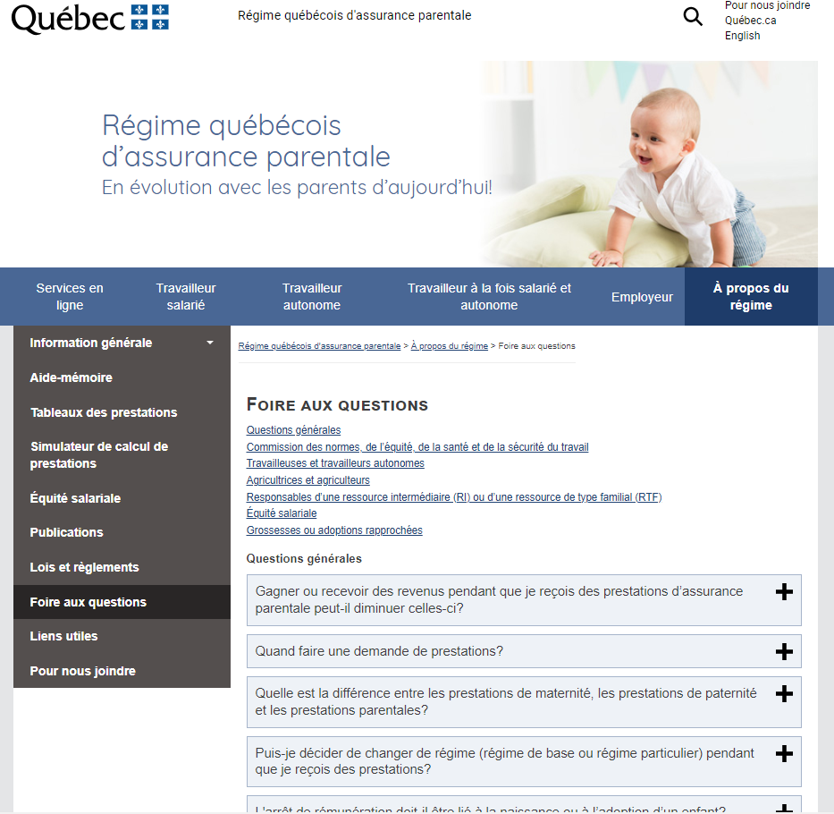

Pour obtenir plus d’information
Site Internet du RQAP regroupant plusieurs ressources, dont :
    un simulateur pour le calcul des prestations;
    une foire aux questions;
    une section aide-mémoire;
    un tableau des prestations.
Centre de service à la clientèle du RQAP
    Ligne téléphonique pour obtenir de l’aide
    ou de l’information sur le régime : 1 888 610-7727
    Ouvert du lundi au vendredi de 8 h à 18 h
    Délai d’attente très court

Slide 28
Merci!

